Slide 1



BIX Globale Aktier Akk Januar 2025

Slide 2



BIX-familiens medlemmer
BIX Globale Aktier (benchmark: MSCI World)
Large- og Midcap-indeks på tværs af DM-lande
BIX USA Aktier Indeks (benchmark: MSCI USA)
Large- og Midcap-indeks af amerikanske selskaber
BIX Danske Aktier Indeks (benchmark: OMX Copenhagen Cap)
BIX Global
BIX Global Akk
BIX USA
9,2 mia.
BIX DK
6,4 mia.
BIX DK Akk
1,0 mia.
0,6 mia.

Slide 3
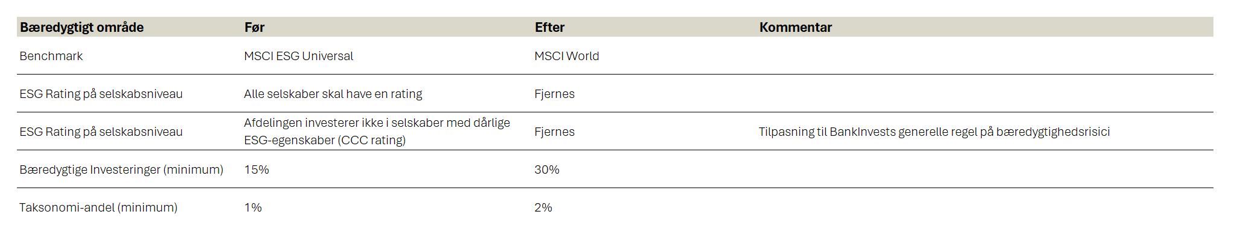
BIX Globale Aktier Indeks Produktændringer pr. 18. november 2024

Slide 4





BIX Globale Aktier Indeks Ansvarlighed
Ordentlighed
Omstilling
Udeluk BI Eksklusionsliste
Kontroversielle
industrier
Ingen investeringer i selskaber med brud på FN Global Compact (undtaget ved dialog om fremdrift)
Mindst 2% omsætnings-andel af aktiviteter, der understøtter EU’s taksonomi
Internationale
normer
SFDR 2.17
Andel af bæredygtige investeringer
Aktiv aktionær – stemmer på generalforsamlinger (hvis teknisk muligt)
Fokus på at reducere CO2-aftrykket
Stemmeafgivelse general-forsamlinger
Mindst 30% vægt i selskaber, der klarer BankInvests 2.17* model
CO2 aftryk
* 2.17 modellen afklarer, om virksomheden 1) bidrager til et bæredygtigt formål, 2) uden samtidig at bidrage negativt til andre hensyn; og 3) følger god ledelsespraksis.

Slide 5
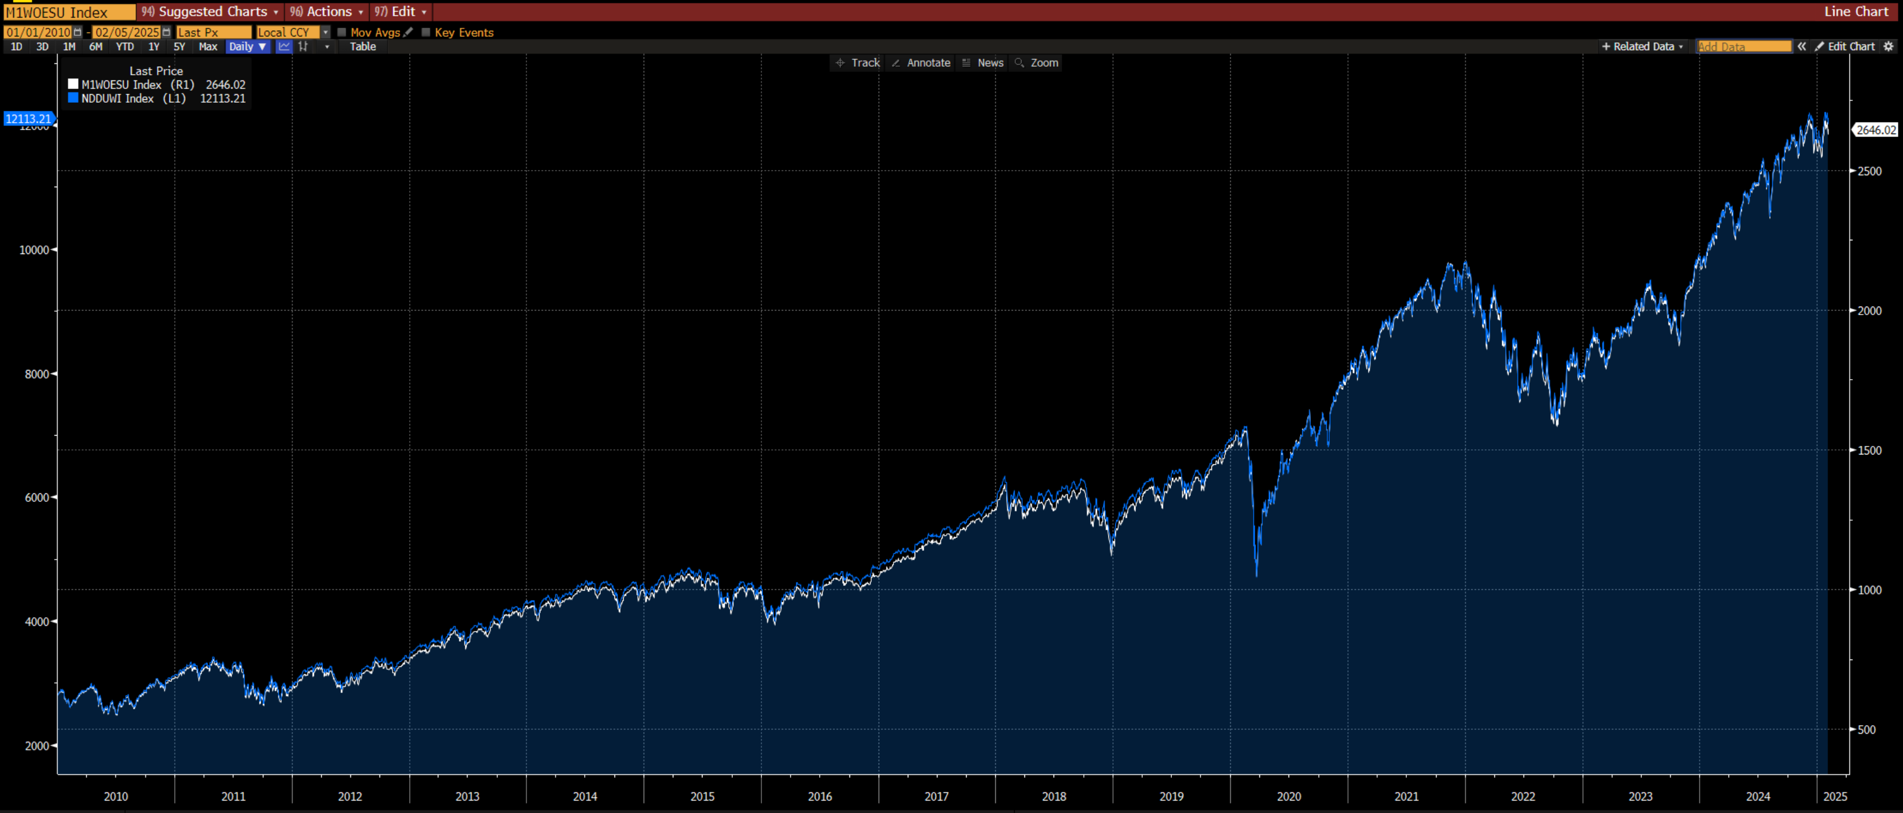
BIX Globale Aktier Indeks Ændring af benchmark pr. 18. november 2024
Nyt benchmark: MSCI World
Markedsstandard
Lettere at styre efter (ingen store “hop” i indeksvægte i forbindelse med MSCI’s kvartalsvise indeksrebalanceringer)
Samme langsigtede afkast som før

Slide 6
Indeksreplikering – hvor svært kan det være? Teori og praksis
Teori
Indeks replikeres ved at holde alle indeksets positioner og med samme vægte som i indekset (William F. Sharpe)
Praksis
Eksklusion af udvalgte selskaber
Løbende in- & outflow i foreningen
Minimum trade size
Corporate actions (M&A’s, emission & tilbagekøb, udbytter etc.)
Ændringer i selskabers compliance (SFDR, EU-taksonomi etc.)
Benchmark rebalancerer hvert kvartal
=> Aktive vægte og tracking error

Slide 7












BIX Globale Aktier Indeks Investeringsproces
1.382
1.361
+1.000
MSCI World (ca. 85% af free-float adjusted market cap)
Frasortering af 21 selskaber svarende til 1,4% af vægten i MSCI World:
Philip Morris, 28bp (tobak)
BHP Group, 17 bps (kul)
Altria Group, 13 bps (tobak)
British Amer. Tobacco, 11 bps (tobak)
Northrop Grumman, 9 bps (ktr.våben)
STEP 1
Selskaber på BankInvests eksklusionsliste frasorteres
STEP 2
Struktureret filtreringsproces minimerer afvigelserne til MSCI World (mht. regioner, sektorer, aktive vægte)
Filtreringen er med til at afgøre porteføljens endelige vægte

Slide 8
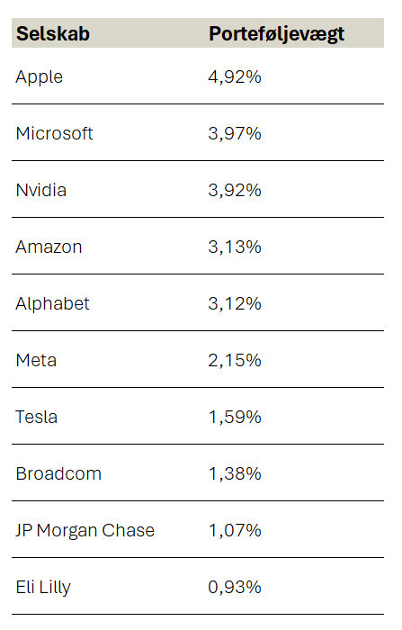
BIX Globale Aktier Indeks Status pr. 4. februar 2025
Top 10 beholdninger
# beholdninger
1.229
Tracking error
16 bps
Volatilitet
12,5 %

Slide 9
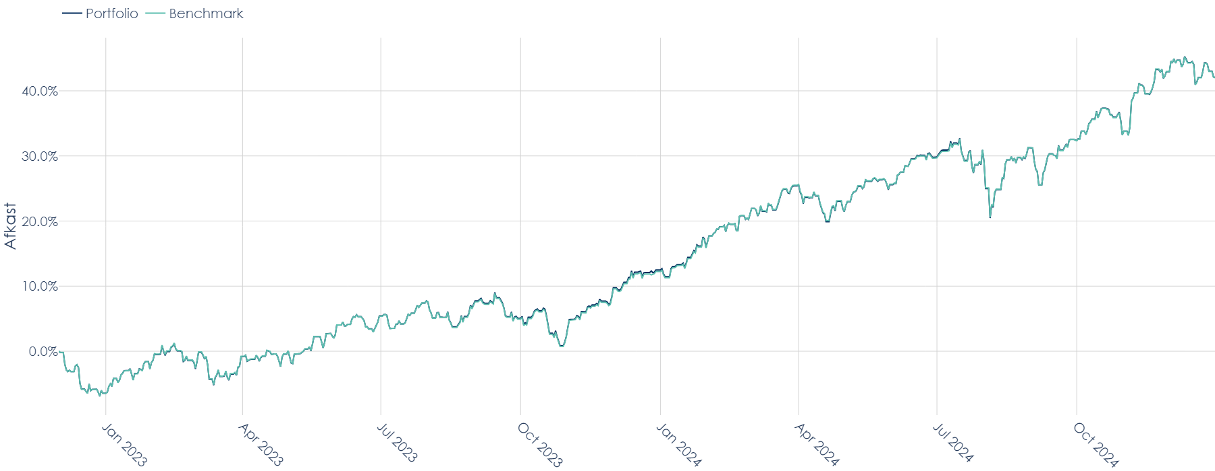
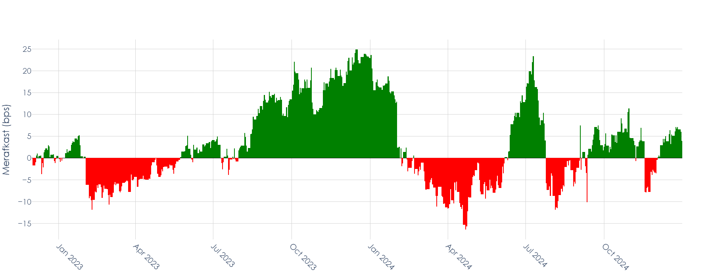
BIX Globale Aktier Indeks Afkast (1/12 2022 til 31/12 2024)
Afkast
Benchmark
Merafkast
42.0%
42.0%
0.0%
Afkastreferencer er i danske kroner og før omkostninger. Afdelingens benchmark er MSCI World Net TR Index.

Slide 10
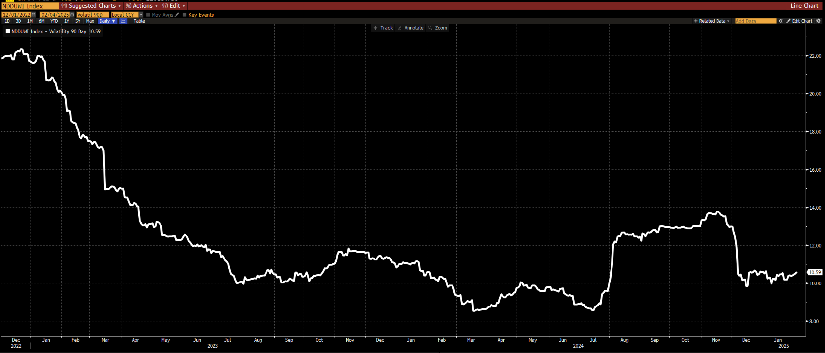
BIX Globale Aktier Indeks Volatilitet (1/12 2022 til 31/12 2024)
90 dages realiseret volatilitet på MSCI World
Indekstracking er stabilt i både høj- og lav-volatile perioder
Merafkast på BIX Globale Aktier Indeks

Slide 11
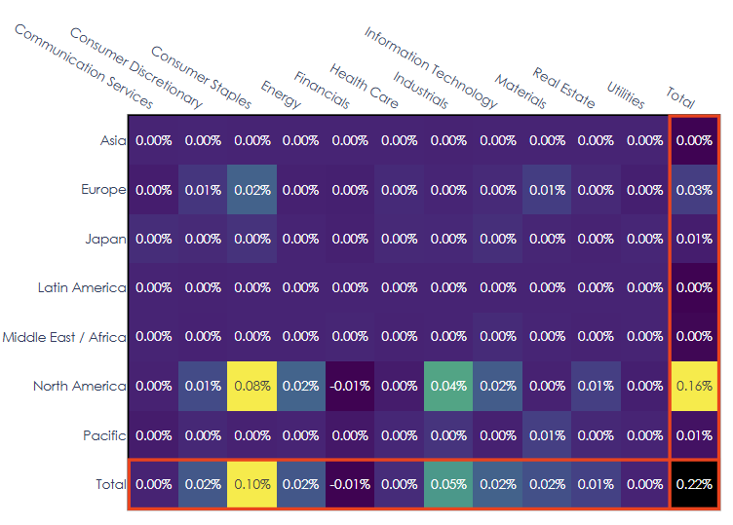
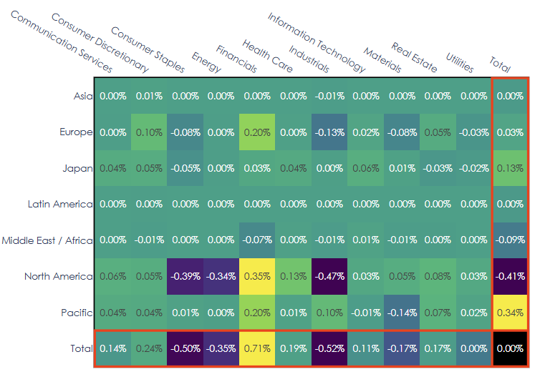
BIX Globale Aktier Indeks Volatilitet
Tracking error styres på både regioner, sektorer og enkeltpositioner
Aktive vægte er ikke proportionale med tracking error
Tracking error bidrag pr. region og sektor
Aktive vægte pr. region og sektor
Top 3 tracking error bidrag fra enkeltpositioner

Slide 12




BIX Globale Aktier Indeks Opsummering
Passiv Forvaltning BankInvest internt
+1.000
<0,20%
MSCI World
aktier
Benchmark MSCI World, netto DKK
Ansvarlighed
BankInvests eksklusionsliste
Positiv screening: +30% i bæredygtige selskaber 2.17 (SFDR) model +2% i EU-taksonomi
Tracking error
Fondstyper Findes i en udbyttebetalende (og nu også en akkumulerende) version
tracking

Slide 13

BIX Globale Aktier Indeks Akk. Tegning
8
Navn | Type | Fondskode | Løbende omk. | Provision | Transaktions-omk. | Tegningskurs | Skat
Globale Aktier Indeks Akk. A | Akkumulerende Børsnoteret | DK0063180534 | 0,51% | 0,00% | 0,02% | 100,17 | Aktieindkomst, lagerprincip
Globale Aktier Indeks Akk. W | Akkumulerende Unoteret | DK0063180617 | 0,51% | 0,00% | 0,02% | 100,17 | Aktieindkomst, lagerprincip
Tidsplan
Tegningsperiode | 18. februar - 3. marts 2025
Opgørelsesdag | 4. marts 2025
Valørdag | 6. marts 2025
Første handels-/noteringsdag på Nasdaq Copenhagen A/S | 7. marts 2025
1
2
3
4
5
6
7
Lav risiko
Typisk lavt afkast
Høj risiko
Typisk højt afkast
Afdelingen er en aktivt forvaltet UCITS-ETF. Tegning af andele i afdelingen bør ske på baggrund af prospekt, vedtægter og Dokument med Central Information.
Afdelingen bliver en artikel 8 fond.

Slide 15

Disclaimer
Materialet er produceret af BankInvest-koncernen (BankInvest) og skal anses som markedsføringsmateriale.
Formålet med materialet er at give generel information om udviklingen i afdelingen og skal ikke betragtes som en investeringsanbefaling. Eventuel omtale af selskaber og værdipapirer skal alene ses i forhold til afdelingens portefølje- og risikoprofil.
BankInvest tager forbehold for nøjagtigheden af de angivne informationer, hvad enten de er leveret af BankInvest selv eller hentet fra offentligt tilgængelige kilder, som BankInvest vurderer pålidelige. BankInvest er ikke ansvarlig for dispositioner eller undladelser foretaget på baggrund af informationerne. BankInvest anbefaler sagkyndig og professionel vejledning ved investeringsbeslutninger. Tallene i materialet er historiske og tidligere afkast og/eller kursudviklinger kan ikke anvendes som pålidelig indikator for fremtidige afkast og/eller kursudvikling. Afdelingen er en aktivt forvaltet UCITS-ETF, og afdelingens beholdninger gøres løbende tilgængelige på www.bankinvest.dk. Tegning af andele i afdelingen bør ske på baggrund af prospekt, vedtægter og Central information.
Informationen findes på www.bankinvest.dk

